Slide 2
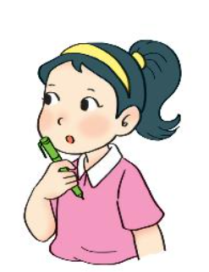
1
Bạn Mai đã thực hiện một số phép tính như sau:
527
51
759
231
656
42
421
70
-
+
+
-
476
980
698
451
A. B. C. D.
Trong các phép tính trên, phép tính nào sai?
Em hãy giúp Mai sửa lại phép tính sai cho đúng

Slide 3
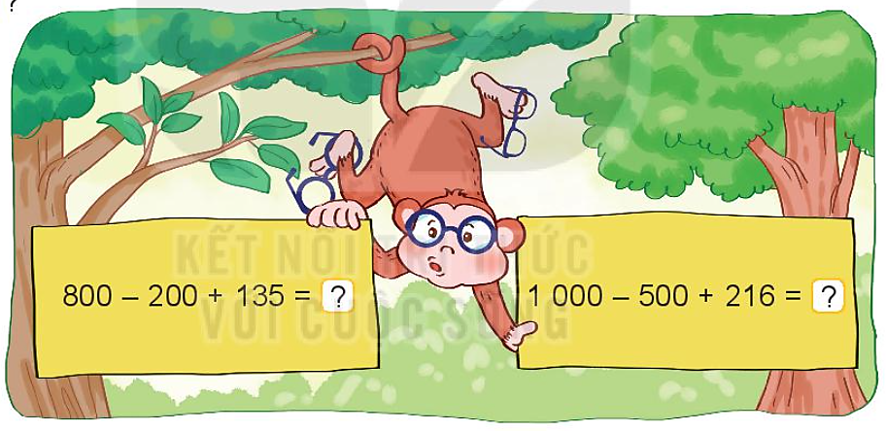
2
Số ?
800 – 200 + 135 =
?
1000 – 500 + 216=
?
735
716

Slide 4
3
Có hai đội công nhân sửa đường. Đội Một sửa được 850m đường. Đội Hai sửa được ít hơn đội Một 70m đường.
Hỏi đội Hai sửa được bao nhiêu mét đường?
Tóm tắt:
Đội Một: 850 m
Đội Hai sửa ít hơn: 70 m
Đội Hai: ... m đường?

Slide 5
Trò chơi:
Cờ ca rô

Slide 6

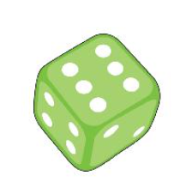
600 - 200
900 +100
6
2
527
401
3
870
360
4
+
-
Cách chơi:
Chơi theo nhóm đôi.
3
420
70
4
537
94
6
350
64
5
748
735
+
-
+
-
- Khi đến lượt, người chơi gieo xúc xắc. Chọn ô trên bảng ghi số bằng số chấm ở mặt trên xúc xắc rồi tính kết quả của phép tính đó. Nếu tính đúng thì được chiếm ô đó.
5
590
80
2
143
619
1
882
634
4
730
150
-
+
-
+
- Trò chơi kết thúc khi có người chiếm được 3 ô liền nhau cùng hàng, cùng cột, hoặc cùng đường chéo.
400 + 300
1000 - 700
3
1
575
35
6
362
34
5
-
+
Notes:
Thầy cô click vào ô màu vàng để hiện kết quả phép tính

